Slide 1
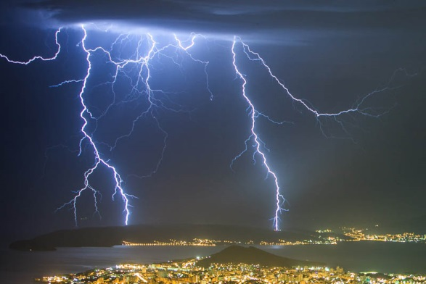
MUNJE I GROMOVI
Amarela Josipović i Tereza Šarić 8.d

Slide 2
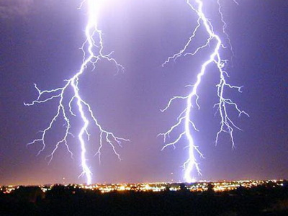
munja
Munja je vidljivo pražnjenje atmosferskog elektriciteta do kojeg dolazi kad određeno područje atmosfere postane električki nabijeno ili se pojavi razlika potencijala dovoljna da svlada otpor zraka

Slide 3
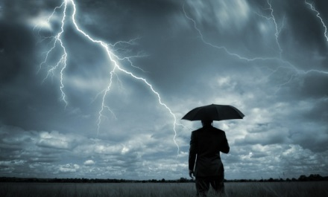
grom
Grom je zvučni efekt koji nastaje prilikom udara munje. Temperatura zraka u okolini munje dostiže 20.000°C što proizvodi naglo širenje zraka. Grom je zvučni val nastao ovim širenjem zraka. Širi se brzinom oko 300 metara u sekundi. Bljesak munje prije se vidi, nego se čuje grmljavina, jer je brzina svjetlosti veća od brzine zvuka.

Slide 4
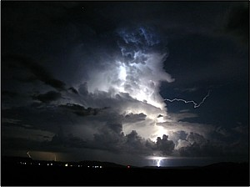
munja
Najčešće udara iz olujnih oblaka. Tijekom oluje munja se može pojaviti u oblaku, između oblaka, između oblaka i zraka te između oblaka i tla. Zvučni prasak nastao prolaskom munje kroz zrak zove se grom.

Slide 5
Vrste munja
Munja od oblaka do tla
Lančane munje
Trakaste munje
Skraćene munje
Viličaste munje
Munja od tla do oblaka
Munja od oblaka do oblaka
Tople munje
Suhe munje

Slide 6
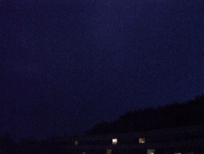
Vrste munja
Raketne munje
Visokonaponske munje
Kugličasta munja

Slide 7
nastajanje
U olujnom nevremenu olujni su oblaci napunjeni elektricitetom poput velikih električnih kondenzatora, gornji dio oblaka nabijen je pozitivno, a donji negativno
Električni kondenzator spremnik je statičkog elektriciteta i energije električnog polja koje nastaje u prostoru između dva električki vodljiva tijela zbog razdvajanja električnog naboja

Slide 8
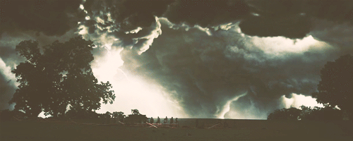
Od oblAKA DO TLA
U odvodnom udaru prvo negativni naboj putuje do tla. Kreće se „koracima“ od 50 metara i pritom stvara nabijeno „korito“. Odvodni udar nije tako sjajan, često je stepenast te ima puno grana koje se šire iz glavnog kanala

Slide 9
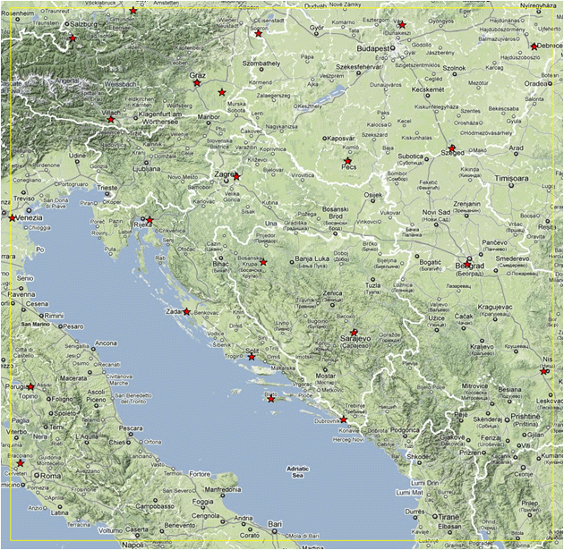
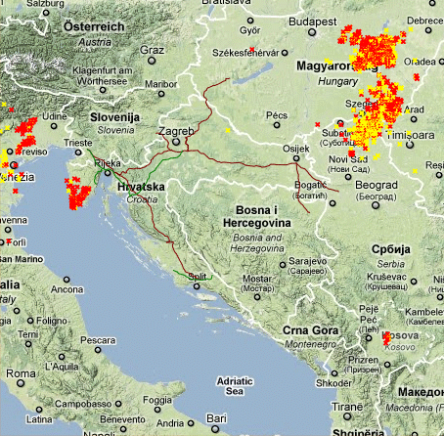
LOCIRANJE MUNJA
Krajem 2008. godine je po prvi puta u Hrvatskoj uspostavljen sustav za lociranje munja (eng. Lightning Location System - LLS) kao dio Europskog sustava LINET. Šest senzora je instalirano na području Hrvatske

Slide 10
LOCIRANJE MUNJA

Slide 11
DRVEĆE I MUNJE
Stabla su česti električni vodiči za munje, provodeći ih do tla. Budući da je biljni sok slab električni vodič, njegov električni otpor uzrokuje snažno zagrijavanje, pretvaranje u paru i eksplozivno izbacivanje kore stabla.
Ponekad se mogu oporaviti od udara munje
Dva su najčešća stabla u koje udara munja: hrast i brijest
Ukoliko se nalaze uz kuće i nadvisuju krovove, takva stabla mogu zaštiti kuću od udara munje

Slide 12
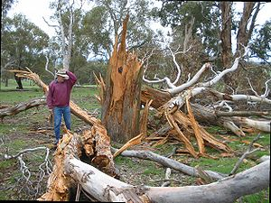
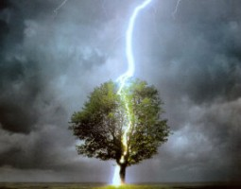

Slide 13
KORIŠTENJE ENERGIJE
MUNJA
Bilo je dosta pokušaja za korištenje energije munja. Iako je snaga prosječne munje ogromna, zbog vrlo kratkog vremena u kojem djeluje, prosječna munja ne nosi veliku količinu energije. Također su i šanse da munje na redovnoj osnovi udaraju u željeno mjesto vrlo malene.

Slide 14
J
KRAJ

